Slide 1
Công nghệ phần mềm
Thiết kế kiến trúc

Slide 2
Nội dung
Định nghĩa kiến trúc phần mềm và một số khái niệm
Thiết kế kiến trúc
Một số kiểu kiến trúc

Slide 3
Nội dung
Định nghĩa kiến trúc phần mềm và Một số khái niệm
Thiết kế kiến trúc
Một số kiểu kiến trúc

Slide 4
Định nghĩa Kiến trúc phần mềm
Có nhiều trường phái
Richard N. Taylor và đồng nghiệp
“A software system’s architecture is the set of principal design decisions about the system”
Kiến trúc phần mềm là bản thiết kế cho việc xây dựng và tiến hóa phần mềm
Các quyết định thiết kế bao gồm nhiều khía cạnh của hệ thống đang được phát triển
Cấu trúc
Hành vi
Tương tác
Thuộc tính chất lượng
Notes:
Có nhiều nhận định khác nhau về định nghĩa kiến trúc phần mềm. Richard Taylor và đồng nghiệp cho rằng “KTPM là một tập các quyết định thiết kế quan trọng về hệ thống”. Là bản thiết kế cho việc xây dựng và tiến hóa phần mềm. Các quyết định thiết kế bao gồm nhiều khía cạnh của hệ thống đang được phát triển: Cấu trúc, Hành vi, Tương tác, Thuộc tính chất lượng

Slide 5
Định nghĩa KTPM
Len Bass và đồng nghiệp
“The software architecture of a system is the set of structures needed to reason about the system, which comprise software elements, relations among them, and properties of both”
Những định nghĩa khác: http://www.sei.cmu.edu/architecture/definitions.html
Chúng ta sẽ sử dụng định nghĩa của Len Bass và đồng nghiệp
Notes:
Len Bass và đồng nghiệp cũng đưa ra định nghĩa cho kiến trúc phần mềm “kiến trúc phần mềm của một hệ thống là tập các cấu trúc cần thiết để suy luận về hệ thống, bao gồm các phần tử phần mềm, mối quan hệ giữa các phần tử và các thuộc tính của các phần tử cũng như mối quan hệ”.
Ngoài ra, Viện Kỹ nghệ phần mềm của Trường ĐH Carnegie Mellon cũng duy trì một danh sách các định nghĩa do các nhà khoa học đưa ra. Trong môn học này chúng ta sẽ sử dụng định nghĩa của Len Bass và đồng nghiệp

Slide 6
Sự quan trọng của KTPM
Hỗ trợ cho giao tiếp giữa các bên liên quan (stakeholders)
Xác định các ràng buộc cho việc hiện thực hóa
Dự đoán chất lượng hệ thống
Nâng cao độ chính xác của việc dự đoán chi phí và thời gian xây dựng hệ thống
Notes:
Hỗ trợ cho giao tiếp giữa các bên liên quan (stakeholders): bên liên quan thường là người dùng hệ thống, kiến trúc sư phần mềm, quản lý dự án, đại diện bên sử dụng,…
Xác định các ràng buộc cho việc hiện thực hóa: kiến trúc phần mềm là bản thiết kế mức cao của hệ thống, những thiết kế chi tiết về sau sẽ được thực hiện dựa trên những ràng buộc có trong kiến trúc phần mềm
Dự đoán chất lượng hệ thống: kiến trúc phần mềm cho phép chúng ta dự đoán một số tính chất của hệ thống (an ninh, hiệu năng,…)
Nâng cao độ chính xác của việc dự đoán chi phí và thời gian xây dựng hệ thống: Kiến trúc phần mềm giúp các nhà phát triển hình dung chính xác về các phần việc cần thực hiện để xây dựng hệ thống, việc dự đoán về chi phí và thời gian thực hiện sẽ chính xác hơn

Slide 7
Một số khái niệm
Cấu trúc (structure): tập các phần tử (element) và cách tổ chức
3 loại cấu trúc
Cấu trúc mô đun (module structures)
Cấu trúc thành phần – kết nối (component-and-connector structures)
Cấu trúc phân phối (allocation structures)
Mỗi loại cấu trúc thể hiện một khía cạnh khác nhau của hệ thống
Notes:
Cấu trúc mô đun: Thể hiện hệ thống là tập các phần mã nguồn (classes, layers,…). Trả lời các câu hỏi: Các chức năng chính của từng mô đun là gì? Mối quan hệ phụ thuộc giữa các mô đun.
Cấu trúc thành phần – kết nối: Thể hiện các thành phần của hệ thống và sự tương tác giữa các thành phần trong thời gian thực thi (runtime). Trả lời các câu hỏi: Thành phần nào là thành phần chính và tương tác với các thành phần khác như thế nào? Phần nào của hệ thống sẽ được nhân bản (duplicated)? Dữ liệu được xử lý trong hệ thống như thế nào? Những phần nào có thể chạy song song?
Cấu trúc phân phối: Thể hiện mối quan hệ giữa phần mềm và các phần khác (CPU, file systems, networks,…) trong hệ thống. Trả lời các câu hỏi: Thành phần nào sẽ chạy trên bộ xử lý nào? Các mô đun sẽ được lưu trữ trên thư mục, file nào? Các mô đun được phân công cho đội phát triển như thế nào?

Slide 8
Một số khái niệm
Mẫu kiến trúc (architectural patterns): kiến trúc được sử dụng để giải quyết một/vài vấn đề khi xây dựng hệ thống và đã được sử dụng ở nhiều hệ thống
Ví dụ: phân lớp (layered pattern), chia sẻ dữ liệu (shared-data), khách-chủ (client-server)
Notes:
Mẫu kiến trúc (architectural patterns): kiến trúc được sử dụng để giải quyết một/vài vấn đề khi xây dựng hệ thống và đã được sử dụng ở nhiều hệ thống
Ví dụ: phân lớp (layered pattern), chia sẻ dữ liệu (shared-data), khách-chủ (client-server)
Có một số tài liệu phân biệt hai khái niệm “kiểu kiến trúc” (architecture style) và mẫu kiến trúc (architecture pattern). Tuy nhiên, trong bài học này chúng ta xem hai khái niệm này là một

Slide 9
Một số khái niệm
Thuộc tính chất lượng
Tính linh hoạt: Chúng ta có thể thay đổi thành phần X không?
Tính khả chuyển: Chúng ta có thể triển khai trên một máy khác không?
Tính sử dụng lại: Chúng ta có thể sử dụng lại một phần hay toàn bộ cho ứng dụng khác không?
Notes:
Một trong những yếu tố ảnh hưởng đến kiến trúc của hệ thống là thuộc tính chất lượng. Có nhiều thuộc tinh chất lượng khác nhau. Tính linh hoạt: Chúng ta có thể thay đổi thành phần X không? Tính khả chuyển: Chúng ta có thể triển khai trên một máy khác không? Tính sử dụng lại: Chúng ta có thể sử dụng lại một phần hay toàn bộ cho ứng dụng khác không?
Thuộc tính chất lượng cần phải được quan tâm trong suốt quá trình xây dựng phần mềm Kiến trúc phần mềm ảnh hưởng lớn đến việc thỏa mãn yêu cầu về chất lượng

Slide 10
Kiến trúc và thuộc tính chất lượng
Để có hiệu năng cao
Phân rã thành các tiến trình chạy song song
Quản lý lượng và tần suất dữ liệu truyền nhận giữa các tiến trình
Xác định “nút cổ chai” về hiệu năng trong hệ thống
Để có an ninh tốt
Phân chia chức năng cần và không cần login
Cấu trúc phần mềm thành nhiều tầng
Notes:
(Đọc nội dung slide)

Slide 11
Các thuộc tính chất lượng
Thuộc tính thiết kế (Design qualities)
Thuộc tính thời gian thực thi (Run-time qualities)
Thuộc tính hệ thống (System qualities)
Thuộc tính người dùng (User qualities)
Nguồn: https://msdn.microsoft.com/en-us/library/ee658094.aspx
Notes:
Thuộc tính chất lượng có thể được chia thành nhiều nhóm. Trong tài liệu Microsoft Application Architecture Guide, thuộc tinh chất lượng được chia làm 4 loại gồm
Thuộc tính thiết kế (Design qualities)
Thuộc tính thời gian thực thi (Run-time qualities)
Thuộc tính hệ thống (System qualities)
Thuộc tính người dùng (User qualities)

Slide 12
Nội dung
Định nghĩa kiến trúc phần mềm và một số khái niệm
Thiết kế kiến trúc
Một số kiểu kiến trúc

Slide 13
Các nguyên lý thiết kế
Phân tách các khía cạnh quan tâm (Separation of concerns): chia ứng dụng thành các phần càng ít sự chồng chéo về chức năng càng tốt. Cố gắng hạn chế tối đa sự tương tác giữa các thành phần nhằm giảm sự phụ thuộc và tăng cường sự kết dính (cohesion) trong từng thành phần
Trách nhiệm đơn: Mỗi thành phần chỉ thực hiện một chức năng hoặc một tập các chức năng gắn kết chặt chẽ
Hiểu biết tối thiểu: Các thành phần không cần biết chi tiết bên trong của các thành phần khác
Notes:
(đọc slide)

Slide 14
Các nguyên lý thiết kế
Không lặp lại: Mỗi một chức năng chỉ được hiện thực hóa bởi một thành phần
Hạn chế thiết kế trước: chỉ thiết kế khi cần và có đủ thông tin
Notes:
(đọc slide)

Slide 15
Các mối quan tâm chính
Đây là những quyết định quan trọng khi thiết kế
Kiểu ứng dụng
Chiến lược triển khai
Các công nghệ phù hợp
Các thuộc tính chất lượng
Một số các yếu tố “cắt ngang” (crosscutting concerns)
Notes:
Kiểu ứng dụng: mobile? Web? Desktop app,…
Chiến lược triển khai: môi trường mạng hay không? Có firewall? Giao thức trao đổi thông tin
Công nghệ phù hợp: ví dụ Java vs .NET?
Thuộc tinh chất lượng (đã nói ở slide trước)
Yếu tố cắt ngang: logging thế nào? Cơ chế xử lý exception như thế nào? Cache thế nào?

Slide 16
Thiết kế kiến trúc
Đầu vào: yêu cầu chức năng và phi chức năng, các ràng buộc
Đầu ra: bản thiết kế kiến trúc
Là quá trình lặp với 5 bước chính
Notes:
Thiết kế kiến trúc là một quá trình sáng tạo, phụ thuộc nhiều vào kinh nghiệm của kiến trúc sư phần mềm.

Slide 17
Các bước chính
Xác định mục tiêu
Xác định các kịch bản sử dụng chính
Xác định tổng quan về ứng dụng
Xác định các vấn đề chính
Xác định các giải pháp chính

Slide 18
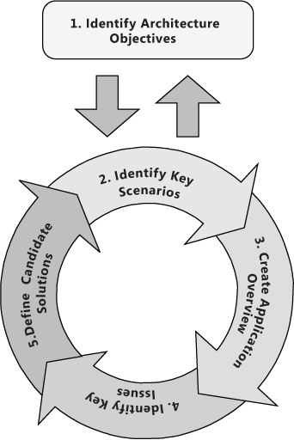
Các bước chính

Slide 19
Xác định mục tiêu
Thiết kế kiến trúc để làm gì
Cho ai?
Các ràng buộc là gì?
Phạm vi và thời gian thực hiện
Notes:
Thiết kế kiến trúc để xem xét tính khả thi hay để xây dựng mới một hệ thống?
Tùy đối tượng quan tâm, có thể chỉ một vài khía cạnh của kiến trúc được thể hiện trong tài liệu thiết kế
Các ràng buộc là các yếu tố người thiết kế phải tuân theo, hầu như không thể làm khác đi trong quá trình thiết kế, vì thế cần phải xác định từ trước

Slide 20
Kịch bản sử dụng chính
Một kịch bản là sự tổng quát của nhiều ca sử dụng (use case) tương tự
Các kịch bản chính
Có ảnh hưởng lớn, được sử dụng nhiều
Thể hiện sự “đánh đổi” giữa các thuộc tính chất lượng
Notes:
(slide)

Slide 21
Tổng quan về ứng dụng
Xác định kiểu ứng dụng
Xác định các ràng buộc triển khai
Các kiểu kiến trúc có thể sử dụng
Các công nghệ liên quan
Notes:
Xác định kiểu ứng dụng: mobile, desktop app,…
Ràng buộc triển khai: triển khai trên môi trường thế nào
Các kiểu kiến trúc có thể sử dụng: có nhiều kiểu kiến trúc đã được giới thiệu. Trong các kiểu này, kiểu nào có thể sử dụng cho ứng dụng đang xây dựng
Các công nghệ liên quan: với những thông tin về kiểu ứng dụng, ràng buộc, chúng ta sẽ xác định các công nghệ liên quan

Slide 22
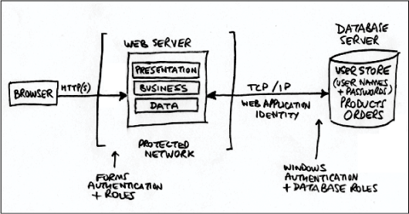
Phác thảo kiến trúc
Notes:
Ví dụ về một hệ thống sau khi phác thảo

Slide 23
Xác định các vấn đề chính
Thuộc tính chất lượng: performance, extensibility,…
Khía cạnh quan tâm chung: authentication, authorization, caching, exception handling,…
Notes:
Sau khi phác thảo kiến trúc, chúng ta cần xác định các vấn đề cần giải quyết của hệ thống với kiến trúc được phác thảo. Những vấn đề này thường được xác định từ việc xem xét thuộc tính chất lượng và các khía cạnh quan tâm khác của hệ thống

Slide 24
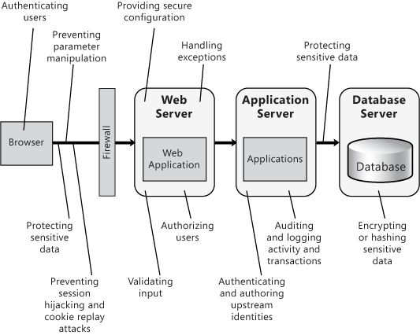
Xác định các vấn đề chính
Notes:
Ví dụ về các vấn đề chính trong một hệ thống

Slide 25
Giải pháp dự kiến
Là bản thiết kế kiến trúc ở mức cao
Bao gồm cả kiểu ứng dụng, kiến trúc triển khai, kiểu kiến trúc, công nghệ được lựa chọn, thuộc tính chất lượng, các khía cạnh khác
Kiểm tra các yêu cầu, ràng buộc
Notes:
Là bản thiết kế kiến trúc ở mức cao
Bao gồm cả kiểu ứng dụng, kiến trúc triển khai, kiểu kiến trúc, công nghệ được lựa chọn, thuộc tính chất lượng, các khía cạnh khác
Kiểm tra các yêu cầu, ràng buộc để chuẩn bị cho vòng lặp tiếp theo.

Slide 26
Nội dung
Định nghĩa kiến trúc phần mềm
Một số khái niệm
Thiết kế kiến trúc
Một số kiểu kiến trúc

Slide 27
Kiểu Khách/Chủ
Cho hệ thống phân tán với hai thành phần riêng biệt Khách (client) và Chủ (server)
Cấu hình 1-1, 1-n, n-1
Trước đây, Client thường là ứng dụng chạy trên desktop; hiện nay có thêm Web browser và ứng dụng di động
Notes:
(đọc slide)

Slide 28
Kiểu Khách/Chủ
Một số biến thể
Client-Queue-Client: cho phép các clients có thể giao tiếp thông qua hàng đợi. Server chỉ đóng vai trò là hàng đợi để chứa dữ liệu. Còn được gọi là kiến trúc hàng đợi bị động
Peer-to-Peer: Client và server có thể đổi vai trò cho nhau
Application server: một dạng khách/chủ đặc biệt với phía chủ chứa các ứng dụng và dịch vụ cho các ứng dụng khách dạng Web hoặc dạng khác
Notes:
(đọc slide)

Slide 29
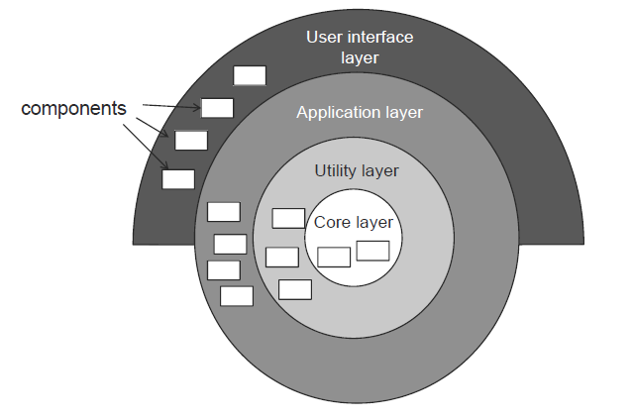
Kiểu phân lớp
Nhóm các chức năng có liên quan chặt chẽ vào chung một lớp
Các lớp được sắp xếp chồng lên nhau
Chỉ lớp trên mới sử dụng chức năng của lớp dưới
Notes:
Kiểu phân lớp thể hiện cấu trúc tĩnh của hệ thống
Ưu điểm
Cho phép thay thế từng lớp một (giữ nguyên giao diện với các lớp khác)
Thuận tiện cho việc kiểm thử
Dễ quản lý
Khả năng tái sử dụng cao
Nhược điểm
Hiệu năng
Duy trì sự tương tác giữa các lớp theo thiết kế

Slide 30
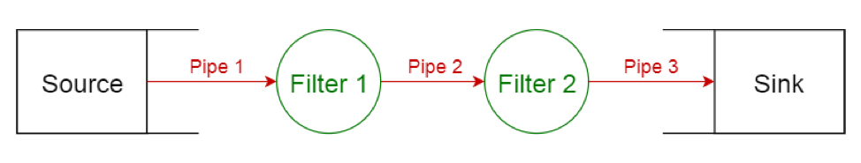
Kiểu ống dẫn và bộ lọc
Pipes and filters, xử lý một luồng dữ liệu
Thể hiện tương tác trong thời gian chạy
Dữ liệu truyền qua các ống dẫn để đến và được xử lý ở bộ lọc
Ví dụ: Chương trình biên dịch, tin sinh học
Notes:
Các bộ lọc độc lập với nhau và chỉ “biết” đầu của ống dẫn gắn đến nó (không cần biết dẫn đến đâu)

Slide 31
Kiểu thành phần
Hệ thống được chia thành các thành phần độc lập, tương tác với nhau thông qua các giao diện
Các thành phần có thể thực thi phân tán
Notes:
Các thành phần thường độc lập với nhau về cách cài đặt (ngôn ngữ lập trình có thế khác nhau). Việc triển khai cũng độc lập

Slide 32
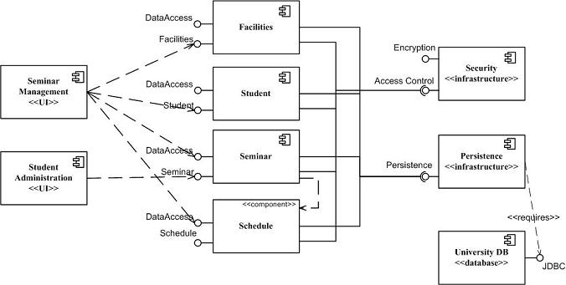
Kiểu thành phần

Slide 33
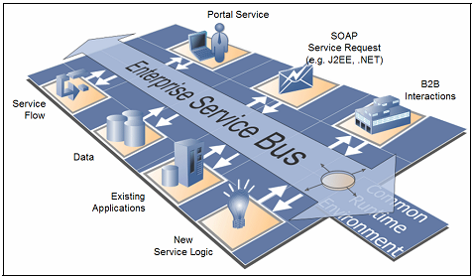
Kiểu bus thông điệp
Tương tác giữa các thành phần trong hệ thống được thực hiện bằng cách truyền thông điệp trên một bus chung
Notes:
Với n thành phần, thay vì phải có n*(n-1)/2 kết nối để liên kết các thành phần, chúng ta sử dụng ESB (Enterprise service bus) để thay thế. Với công nghệ này, chúng ta chỉ cần n kết nối đến ESB từ các thành phần. Các thành phần có thể được cài đặt bằng các công nghệ khác nhau.

Slide 34
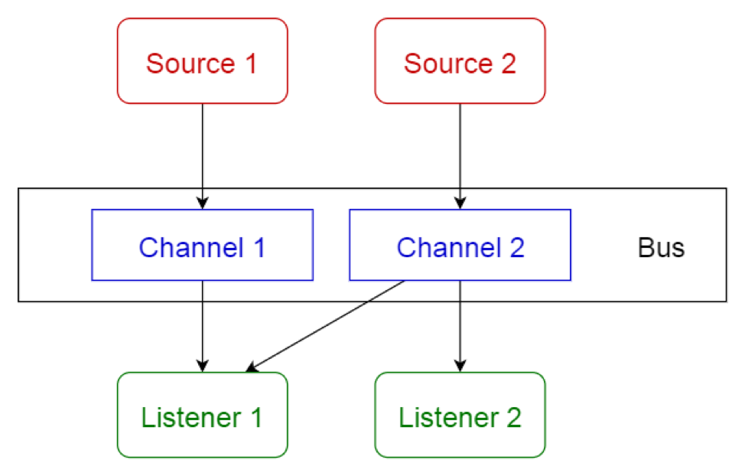
Kiến trúc bus-events
4 thành phần chính: event source, event listener, channel và event bus
Ứng dụng: Phát triển android, dịch vụ notification

Slide 35
Kiểu hướng dịch vụ
Chức năng của các ứng dụng được cung cấp dưới dạng dịch vụ
Các ứng dụng có thể được xây dựng dựa trên các dịch vụ (sử dụng các dịch vụ có trước)
Các dịch vụ có kết nối mềm dẻo, giao diện được chuẩn hóa, có thể được xuất bản (pubished), tìm kiếm (discovered), gọi (invoked)
Notes:
(đọc slide)

Slide 36
Kiểu hướng dịch vụ
Service
Registry
1. publish
2. find
Service
Provider
Service
Client
3. bind
Notes:
Các bước tương tác trong kiến trúc hướng dịch vụ. Service provider sẽ cung cấp thông tin về dịch vụ lên Danh bạ (Service Registry). Khi Client muốn sử dụng một chức năng nào đó, Client sẽ tìm kiếm thông tin về dịch vụ cung cấp chức năng đấy từ Service Registry. Sau khi có thông tin về dịch vụ, Client sẽ kết nối trực tiếp đến dịch vụ và sử dụng các chức năng được cung cấp.

Slide 37
Kiến trúc một khối (monolithic)
Ứng dụng được đóng gói và cài đặt thành một khối
Dễ phát triển, cài đặt
Dễ kiểm thử
Khó mở rộng, bảo trì, sửa lỗi, bảo mật
Ví dụ: ERP, CRM,..

Slide 38
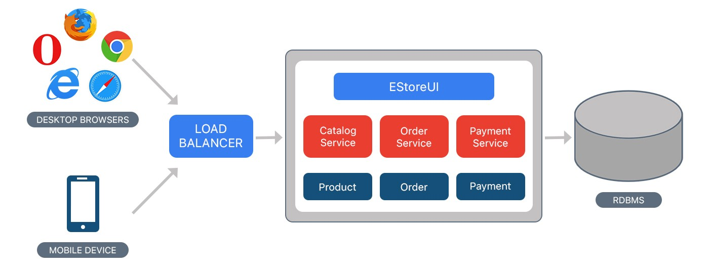
Kiến trúc một khối (monolithic)

Slide 39
Kiến trúc microservices
Ứng dụng lớn được kiến trúc thành các dịch vụ nhỏ, các thành phần có quan hệ lỏng lẻo (loose coupling)
Các services có thể sử dụng công nghệ khác nhau
Dễ mở rộng, bảo trì, dễ hiểu
Khó kiểm thử, cài đặt

Slide 40
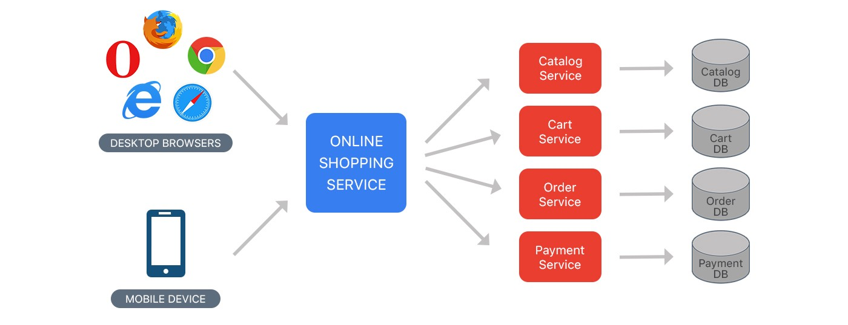
Kiến trúc microservices

Slide 41
Tổng kết
Định nghĩa kiến trúc phần mềm
Một số khái niệm
Thiết kế kiến trúc
Một số kiểu kiến trúc

Slide 42
Hỏi - Đáp

Slide 43
Tài liệu tham khảo
Len Bass et al., Software architecture in practice, 3rd Edition
Microsoft, Microsoft Application Architecture Guide, 2nd Edition

